Slide 1
BLAŽENI IVAN MERZ
Petra Piskać,8.a

Slide 2
Ivan Merz- "Istaknuti laik u svjedočenju Evanđelja"
Blaženi Ivan Merz je rođen 16. prosinca 1896. godine u Banja Luci,a umro je 10. svibnja 1928. godine u Zagrebu.
Odrastao je u liberalnoj sredini.
Za njegovu vjersku orijentaciju koja se počela nazirati pred kraj gimnazijskih dana, zaslužan je profesor, uzorni katolički laik dr. Ljubomir Maraković.
Preko književnosti i umjetnosti usmjeravao je Ivana prema moralnim i religioznim vrijednostima.
Već u zreloj dobi, Merz je o njemu zapisao: „Katolik svjetovnjak spasio me za vječnost“.

Slide 3
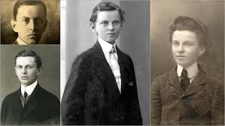
Slike bl.Ivana Merza

Slide 4
O životu
Tijekom svog života, Ivan je Merz pisao osobito zanimljiv i poučan dnevnik.
Završio je studij književnosti u Parizu te se došavši u Zagreb, ubrzo zapošljava kao profesor francuskog i njemačkog jezika u Nadbiskupskoj klasičnoj gimnaziji.
Osobit interes pokazivao je za liturgiju.
Bez imalo predrasuda i ograničenja, prihvaća vjeru Crkve u stvarno Kristovo postojanje u Euharistiji te u svom dnevniku piše kako je „Pričest je izvor života!“.
Iz tog su razloga, „žrtva“, „euharistija“ i „apostolat“, tri riječi koje i danas stoje uklesane na njegovu grobu.
Ivan Merz postaje moralni vođa katoličkoj mladeži, a u javnost uvodi novi način razmišljanja, osjećanja i prosuđivanja kroz duhovne okvire.
U svome odgojnom radu s mladima, napose posljednjih godina svoga života, Ivan je veliku pozornost posvećivao moralnim problemima.
Posebna mu je briga bila da kod mladih stvori ispravne pojmove i shvaćanje ljubavi, braka, čistoće i seksualnosti.

Slide 5
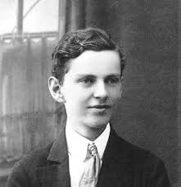

Slide 6
Beatifikacija bl.Ivana Merza
Papa Ivan Pavao II. na svečanoj je misi na Petrićevcu u Banjoj Luci, a 22.lipnja, blaženim proglasio slugu Božjega Ivana Merza.
Molbu za proglašenje blaženim uputio je predsjednik HBK zagrebački nadbiskup Josip Bozanić u čijoj je nadbiskupiji započeo proces za beatifikaciju.
Zatim je banjolučki biskup Franjo Komarica pročitao životopis Ivana Merza.
Nazočan je bio i postulator Božidar Nagy.
Nakon toga je papa Ivan Pavao II. izrekao svečanu formulu beatifikacije.
Od sada se Ivan Merz smije nazivati blaženikom a spomendan njegove smrti se slavi 10. svibnja.

Slide 7
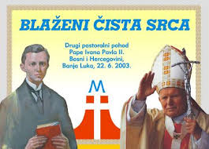

Slide 8
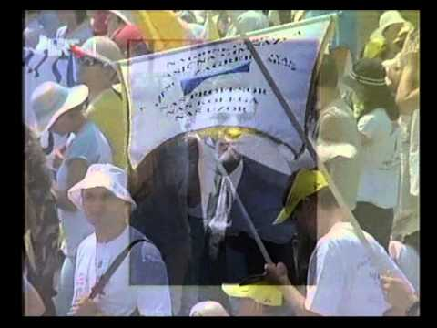
Video o bl.Ivanu Merzu
Ovdje možete pogledati kratki video o bl.Ivanu Merzu:

Slide 9
IZVORI
Izvori: https://hr.wikipedia.org/wiki/Ivan_Merz
http://www.zg-nadbiskupija.hr/sveci-i-blazenici-crkve-u-hrvata/blazeni-ivan-merz
https://www.youtube.com/watch?v=MneuK5NuhTg

Slide 10
Hvala na pažnji!

